Slide 1


Lab 07-1 Application & Tips
권보윤

Slide 2
Learning rate
Gradient
Good and Bad Learning rate
Annealing the learning rate (Decay)
Data sets
Training / Validation / Testing
Evaluating a hypothesis
Anomaly Detection
Data preprocessing
Standardization / Normanalization
Noisy Data
Learning
Online Learning vs Batch Learning
Fine tuning
Efficient Models
Overfitting
Set a Features
Regularization
Sample Data
Fashion MNIST / IMDB / CIFAR -100

Slide 3
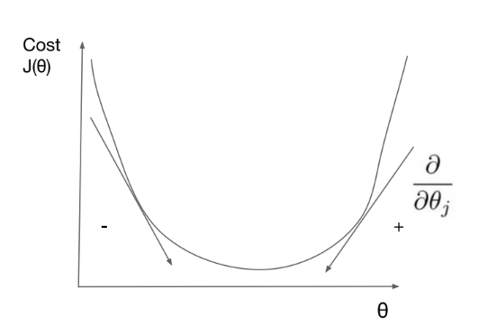

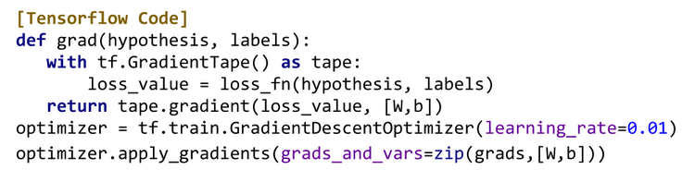
Learning rate
학습률 (Learning Rate)
한 번의 학습할 때 얼마나 학습하는지 학습 양.
Learning rate는 hyperparameter 라고 부르며 모델을 만들어가기 위한 설정 값. Gradient 를 계산한 뒤에 Gradient 값을 기존 Weights에 미리 설정해둔 학습률을 곱하여 나온 값으로 가중치를 업데이트 한다.

Slide 4
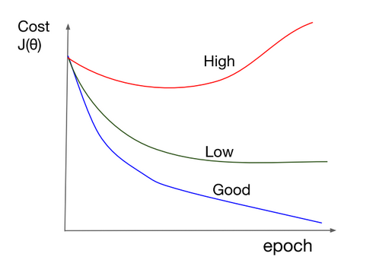
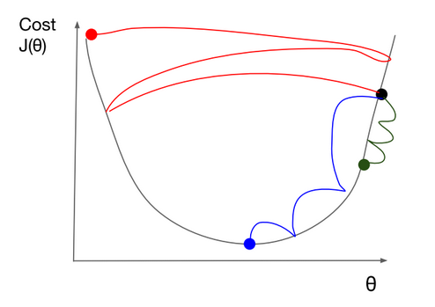
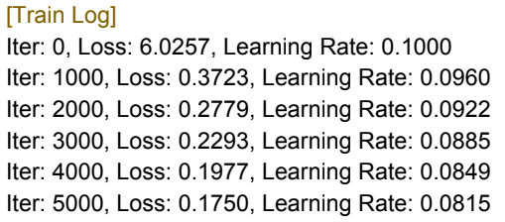
Learning rate
normal learning rate is 0.01
3e-4 is the best learning rate for Adam (0.0003)

Slide 5
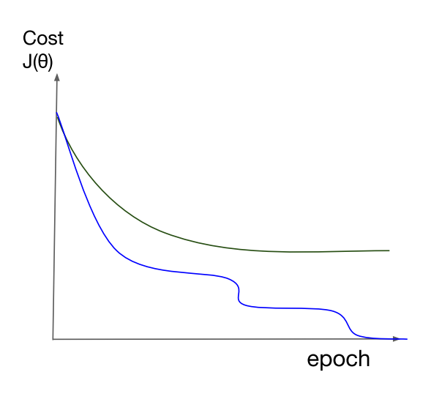
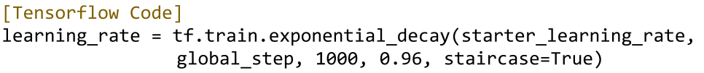
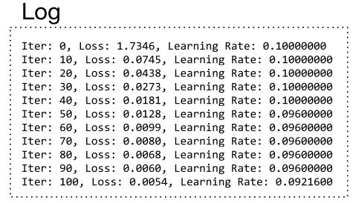
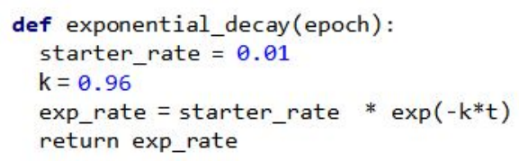
Learning rate decay
학습을 하는 도중에 learning rate 조정해서 최적해 찾기

Slide 6


Learning rate decay
지수적 감소 (exponential decay)
:
( a0, k 는 hyperparameter, t 는 반복횟수)
계단식 감소 (step decay)
: 몇 에폭마다 일정량 만큼 학습속도를 줄인다.
1/t decay

Slide 7
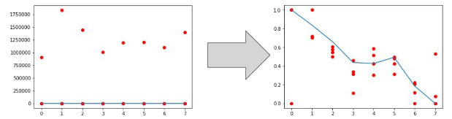
Data preprocessing
Feature Scaling
Raw data 를 처리하는 과정
종류
1) Normalization
2) Standardization

Slide 8
Data preprocessing
Normalization
일반적으로 0~1 사이의 값으로 변환 시켜준다.
Standardization
- 기존 변수에 범위를 정규 분포로 변환한다.

Slide 9
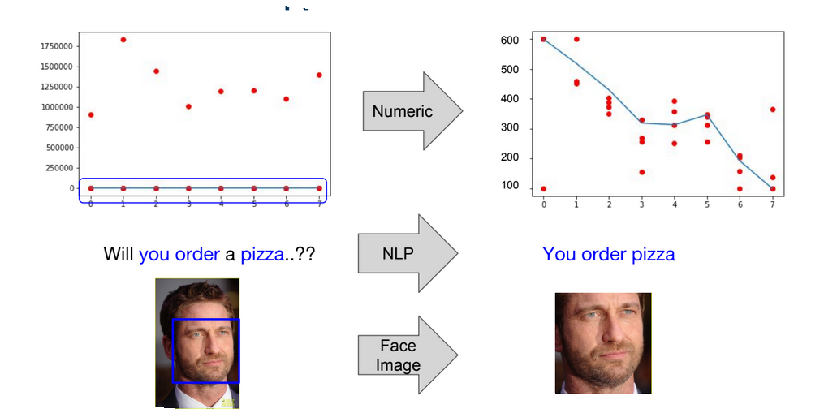
Data preprocessing
Noisy Data
: 필요한 부분을 빼내기.

Slide 10
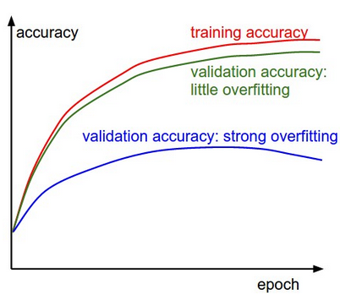
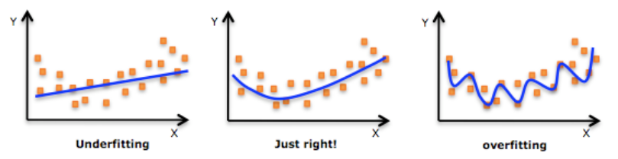
Overfitting
많은 공통특성외에 지엽적인 특성까지 반영하여, high variance 하게 train되어 새로운 데이터에 대해서는 예측하지 못하는 모델 (variance : 예측된 값이 얼마나 떨어져 있는가)
즉, test data 에만 알맞은 결과가 나올 경우
underfitting(high Bias 모델)
: 일부의 특성만 반영하여 판단.

Slide 11
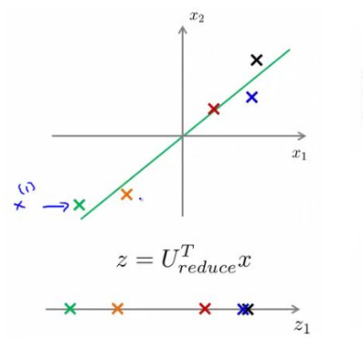
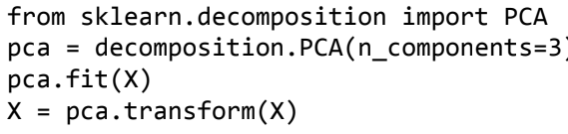
Overfitting
해결방법 1 Get more training data
해결방법 2 Set a features
- features의 수를 줄임으로써 핵심정보를 제외하고 일부 정보를 포기하는 형태 . 단점은 중요한 정보도 버려질 수 있다.
PCA(Principal Component Analysis : 차원 축소 알고리즘)
: 차원을 줄임으로써 각각의 특징이 가진 의미를 좀더 분명히 함

Slide 12
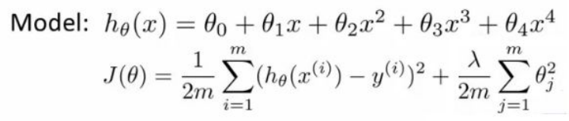


Overfitting
해결방법 3 Regularization
텀을 줌으로써 해결

Slide 13
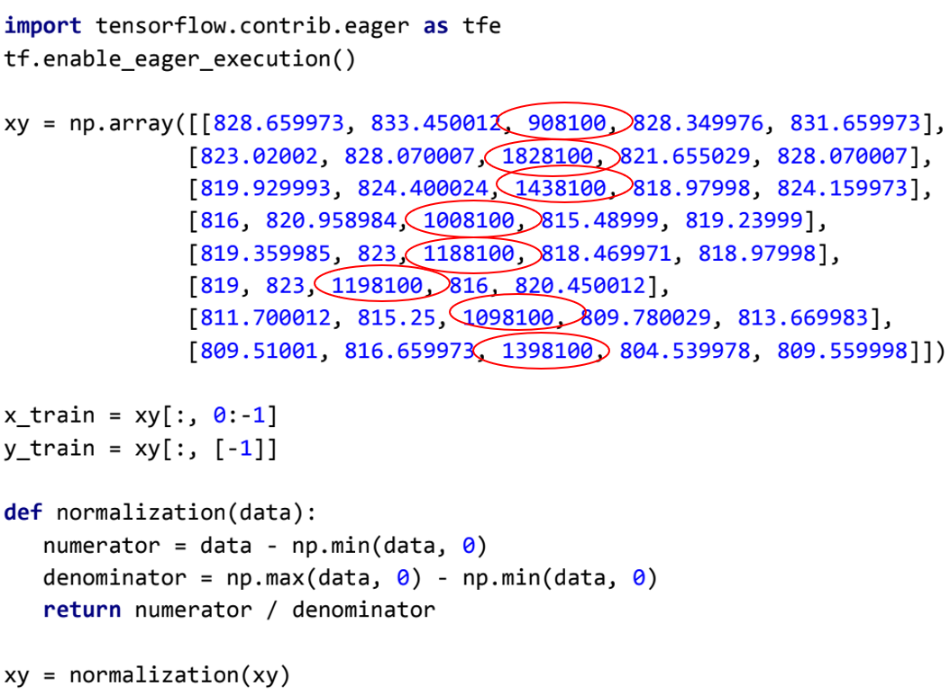
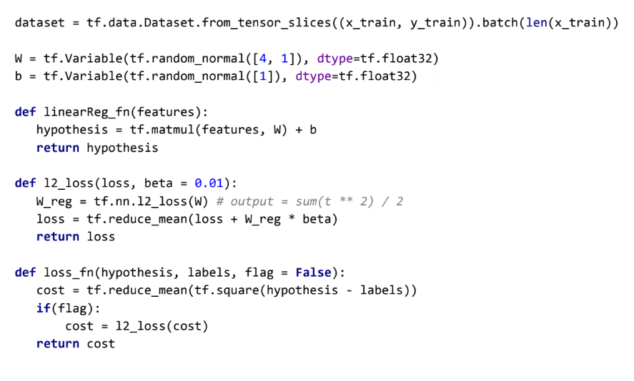

Slide 14
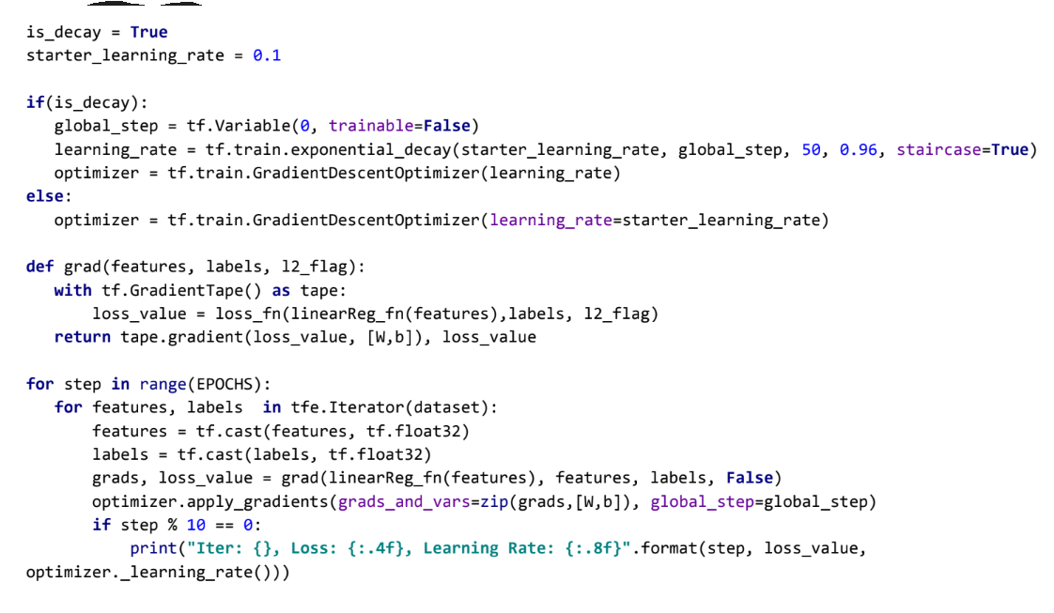
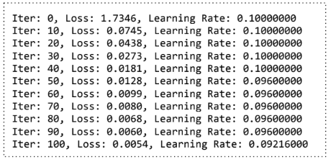

Slide 15
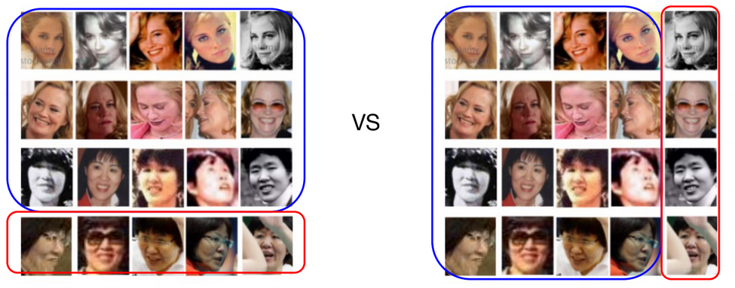
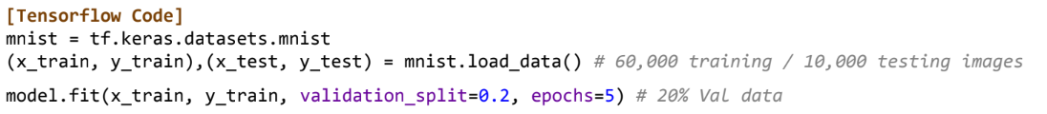
Data sets

Slide 16
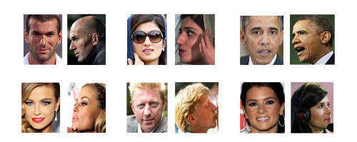

Data sets

Slide 17
Data sets
Anomaly Detection
: 정상적인 데이터만으로 모델을 만들어 새로운 특이한 데이터가 왔을 때 감지하는 방법

Slide 18
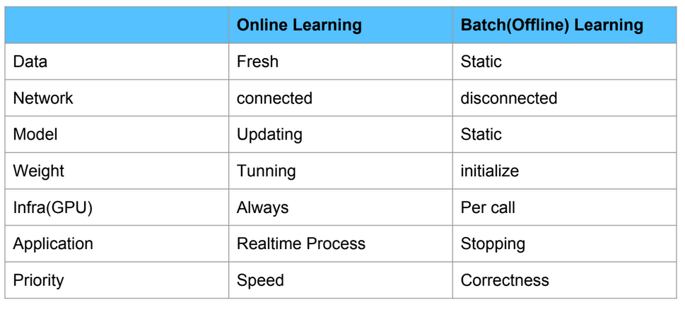
Online vs Batch

Slide 19
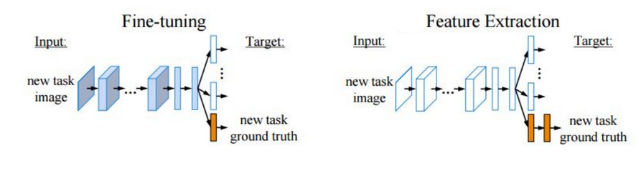
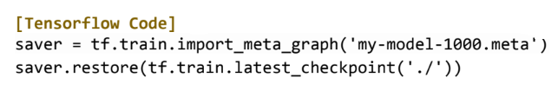
Learning
Fine Tuning
-새로운 데이터로 다시한번 가중치를 세밀하게 조정하도록 학습. 기존 데이터는 기존대로 분류
Feature Extraction
-기존 가중치는 그대로 놔둔뒤, 새로운 레이어를 추가해서 이를 학습하고 최종 결과를 내게끔 학습

Slide 20
Learning
Efficient Models
inference time 을 줄이기 위해 weight 값을 경량화 한다.
( 1 x 1 convolution )

Slide 21
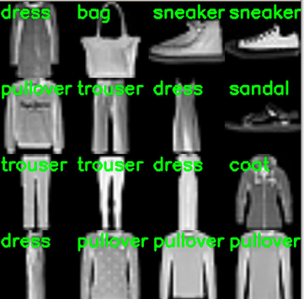
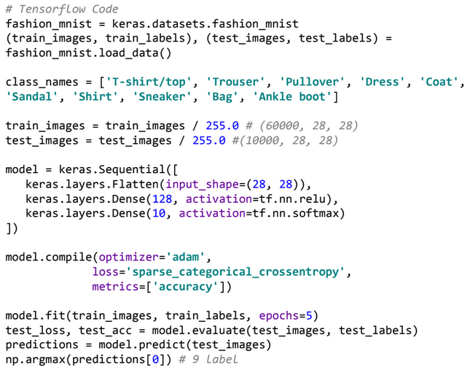
Fashion - MNIST

Slide 22
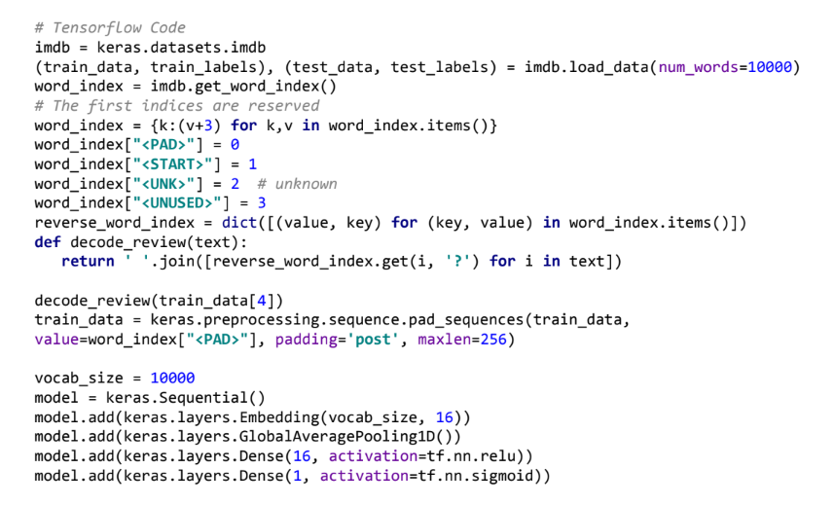
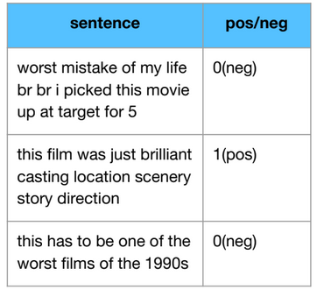
IMDB – Text Classification

Slide 23
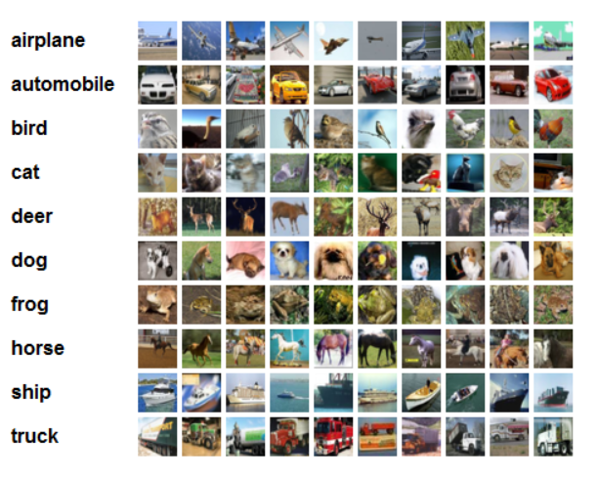
CIFAR - 100
CIFAR- 10 은 10개의 레이블로 이루어진 이미지 분류를 위한 데이터 셋으로 기계학습의 검증에 사용한다.

